Slide 1
Licença BSD
Danielle Almeida Gomes João Manoel Leite Ribeiro Nogueira Vitalino Victor Vargas Borges

Slide 2

About this template
Licença BSD
TÓPICOS ABORDADOS
Conceitos
Histórico
A licença BSD
Variações
Vantagens e desvantagens
Softwares sob a licença BSD

Slide 3

Conceitos

Slide 4


Conceitos
O que é uma licença de software?
O que é Software Livre?
Qual a diferença entre copyright e copyleft?
O que é Open Source?
Tipos de licenças livres existentes.

Slide 5
Conceitos
O que é uma licença de software?
A comercialização de um software cabe apenas ao seu autor - isto é, o desenvolvedor - ou a um distribuidor autorizado. Assim, ao adquirir um programa de computador, o usuário não se torna seu dono. Apenas recebe uma permissão para utilizá-lo, que é a licença.
As licenças de software ditam, em termos legais, o que o usuário pode ou não fazer com o software que compra, resguardando os direitos do autor sobre o produto.
A cópia ilegal de um software é chamada de pirataria, e programas comercializados sob licenças de uso são chamados proprietários.

Slide 6


Conceitos
O que é Software Livre?
Segundo a Free Software Foundation,
é aquele que o usuário pode…
Utilizar
Modificar/adaptar segundo suas necessidades
Redistribuir cópias (gratuitas ou não)
Distribuir versões modificadas (gratuitas ou não)
Tudo isso a fim de que a comunidade se beneficie com as melhorias implementadas, estimulando o progresso e o desenvolvimento.

Slide 7


Conceitos
Qual a diferença entre copyright e copyleft?
Copyright é a licença que protege o direito exclusivo do autor de explorar economicamente sua obra, proibindo areprodução não autorizada da mesma.
Copyleft, por sua vez, é um meio legal de garantir todas as liberdades de um software livre - livre utilização, modificação e distribuição - com o adicional que toda obra derivada deve também ser disponibilizada sob a licença.

Slide 8
Conceitos
O que é Open Source?
Apesar do termo ao pé da letra significar código aberto, a proposta do Open Source vai muito mais além, incluindo também…
Livre redistribuição
Permissão a trabalhos derivados serem distribuídos nos termos do original
Integridade do código fonte do autor
Não restrição
Não-discriminação
Além disso, é permitida a distribuição do software em forma compilada. É possível que o programa não venha com o código-fonte, mas nesse caso o autor deve informar como obtê-lo.

Slide 9
Conceitos
Tipos de licenças livres existentes
Permissivas: conhecidas também como licenças acadêmicas, permitem ao usuário utilizar o programa como bem entender, desde que o autor do software seja citado. (Apache)
Recíprocras totais: preservam a ideia do copyleft de que softwares derivados devem necessariamente ser livres também. (GPL)
Recíprocras parciais: caso as modificações realizadas pelo usuário sejam parte integrante de um projeto maior, o projeto não precisará ser livre. (LGPL)
A licença BSD é uma licença acadêmica.

Slide 10

A licença BSD

Slide 11
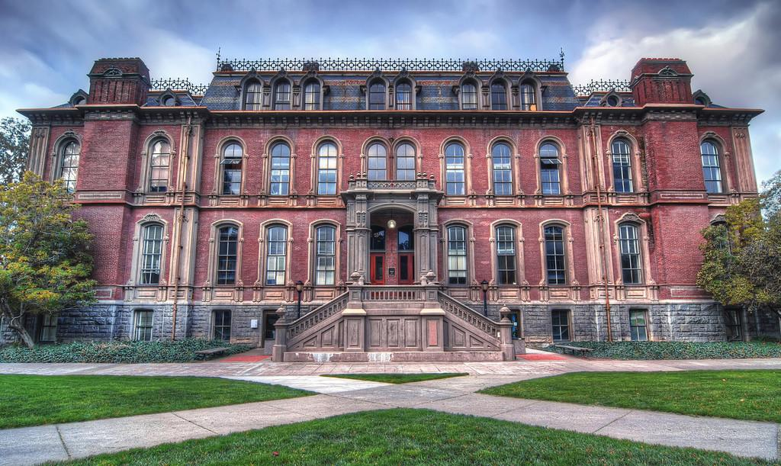
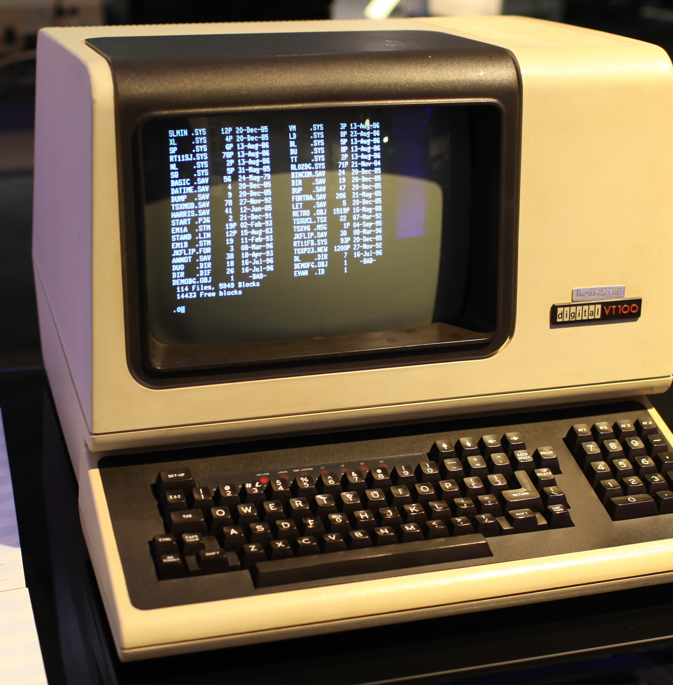
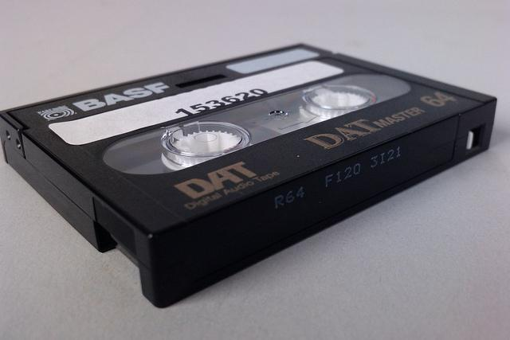

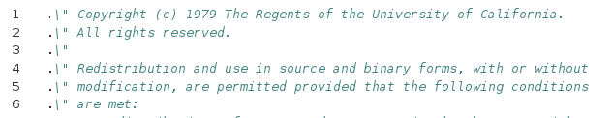

Histórico
Universidade da Califórnia em Berkeley, desde 1868
Fundado o Grupo de Pesquisas de Ciências Computacionais (CSRG), na década de 70
Distribuição de cópias de seus softwares em fitas magnéticas desde 1976
Notes:
As imagens possuem efeitos na medida em que clicamos com a seta para a direita, elas ilustrarão a linha de racionício do Vitalino

Slide 12
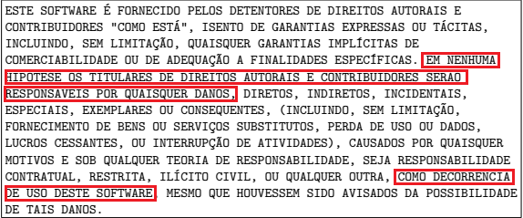
A licença BSD
Características
Primeira licença de código aberto escrita;
Permite redistribuição da versão binária sem fornecer o código-fonte;
Notes:
Apenas um ponta pé inicial sobre este tópico

Slide 13
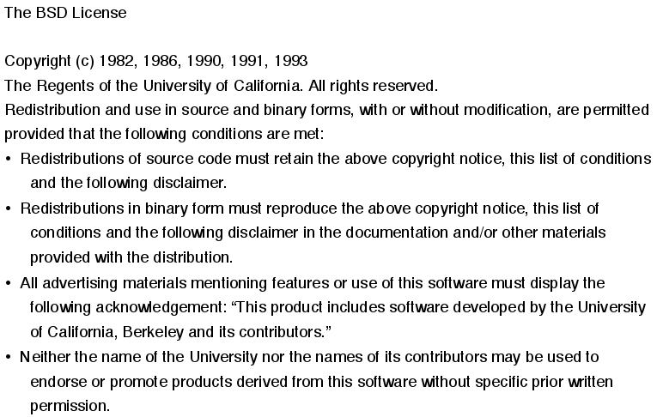
A licença BSD
Primeira versão
Notes:
Versão obsoleta da licença. A importância dela para a apresentação é somente para dar base para o próximo slide...

Slide 14
A licença BSD
Problema da terceira cláusula:
Exemplo: http://doc.dl.playstation.net/doc/content/dam/corporate/eula/psp-oss/pspnet.txt
Notes:
Neste momento, deverá ser minimizado o slide e clicar no link.

Slide 15
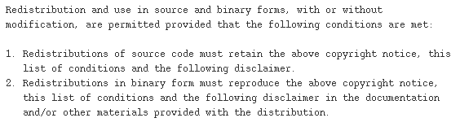
A licença BSD
Segunda versão: Licença BSD de duas cláusulas, BSD Simplificada

Slide 16
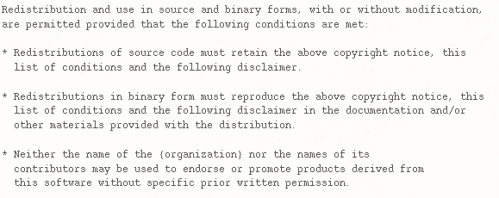
A licença BSD
Terceira versão: BSD Revisada

Slide 17
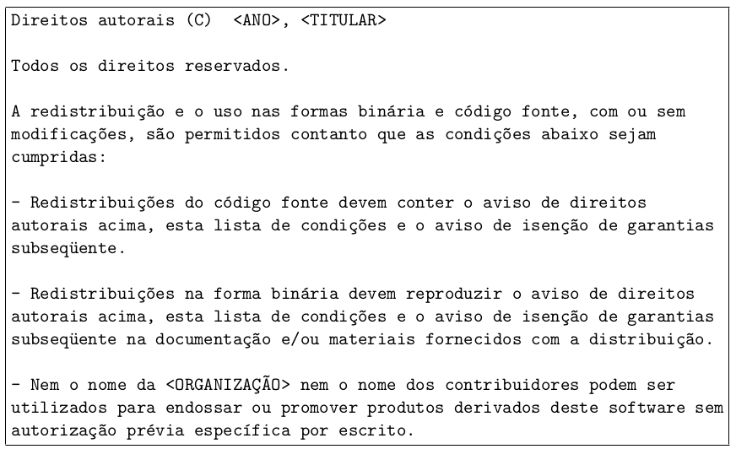
A licença BSD
Terceira versão: BSD Revisada (Tradução)
Notes:
Tradução realizada pelo pessoal da FGV

Slide 18
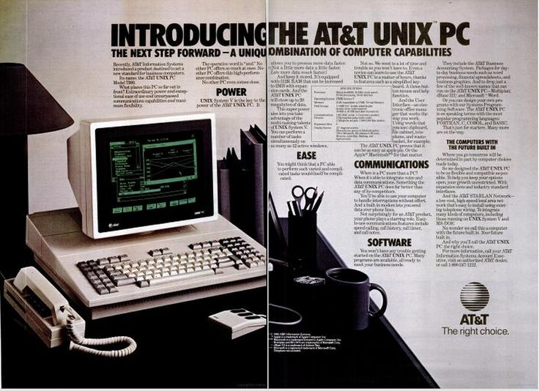
Vantagens e Desvantagens

Slide 19
Vantagens e Desvantagens
Vantagens
Simplicidade (linguagem acessível)
Ampla adesão
Desvantagens
Muitas variantes existentes
Termos vagos e não necessariamente condizentes com o vocabulário jurídico

Slide 20

Variações e aplicações

Slide 21
Variações da licença BSD

Slide 22
Variações da licença BSD
As cláusulas originais da licença BSD não impedem a alteração do texto-base para a criação de outras licenças
Alguns exemplos de licenças “estilo-BSD”: - ISC License [Link] - NetBSD License [Link] - FreeBSD License [Link]
Notes:
Existem milhares de outras versões, este tópico é somente para deixar claro que variações do BSD existem!

Slide 23
Softwares sob a licença BSD

Slide 24
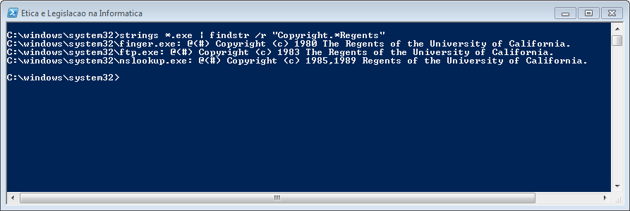
Softwares sob a licença BSD
Windows
Notes:
Neste experimento, somente três ferramentas sob licença BSD foram encontradas no Windows 7: finger.exe, ftp.exe e nslookup.exe

Slide 25
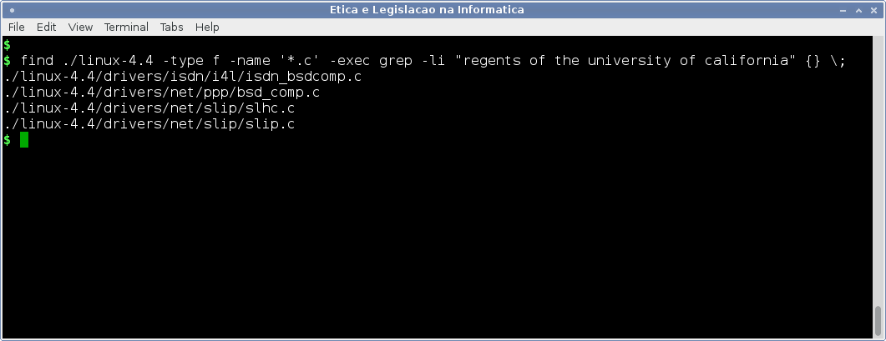
Softwares sob a licença BSD
Kernel Linux
Notes:
Alguns componentes do Kernel Linux que possuem código sob a licença BSD

Slide 26
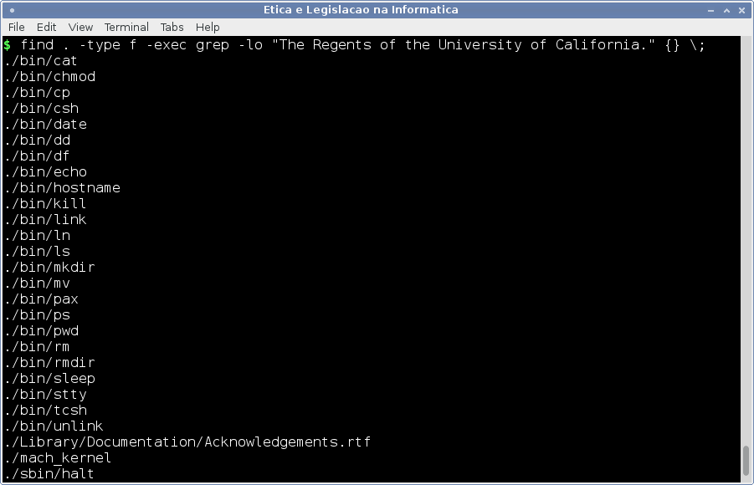
Softwares sob a licença BSD
Mac OS X
Notes:
Apesar da ficar ficar muito ruim no projetor, o objetivo aqui é somente provar que boa parte dos componenetes base do Mac OS X está sob licença BSD

Slide 27
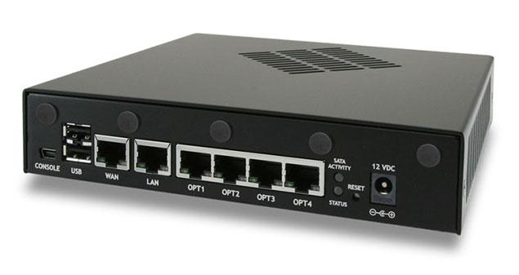

Softwares sob a licença BSD
Soluções embarcadas de redes

Slide 28
Fim!
ANY QUESTIONS?

